Slide 1
圣经软体工具的 认识与应用
2011洛杉矶ABC主日学大会
马林、吴仙对
2011.9.17
Notes:
自我介绍：电脑方面：从1983年接触电脑，从286，386电脑，OS是DOS，以后Windows95，98，NT，Win2000，XP, Vista，Win 7. 我自己也安装电脑，硬体和软体都熟悉。如果你们有需要，时间允许我都可以帮助大家。
在神学院，我学习到一个功课，就是每一次的服事，都是向神献上一份祭物，
这次虽然时间都很宝贵，神让我看到需要，我刚来的时候，对这些圣经软体都不知道，看到别人有，我就试着找来安装使用，感到很好用，也想到有一些人应该了解和使用，更好的运用现代的电子工具来帮助我们学习神的话语。
这次我们是尽心尽力的准备，愿神悦纳，也愿你们都得到你们期望得到的。

Slide 2
调查：圣经研读
在圣经研读时，你在印刷媒体和电子媒体之间，各占多大的比例？
比如：印刷的圣经vs电子圣经，印刷的参考书vs电子书，经文汇编书籍vs查经软体
在研经领域，你希望电子软体完全取代印刷书籍吗？
你觉得圣经软体应该具备何种功能，才能够满足你研经的基本要求？
Notes:
在圣经研读时，你觉得在书籍和电子软体之间，各占多大的比例？
比如：印刷的圣经vs电子圣经，印刷的参考书vs电子书，经文汇编书籍vs查经软体
你觉得圣经软体应该具备何种功能，才能够满足你研经的基本要求？
可以阅读圣经
可以查找经文
可以看参考书
可以查Strong编码
可以查原文字典
可以做灵修
可以做字义的研究
可以做专题研究
可以做经文记忆
可以做记录提醒祷告事项
可以做每日读经
可以。。。

Slide 3
调查：
你用过具备下面功能的软件吗？可以在一个软件里面实现吗？
免费的！
可以阅读圣经，不同版本的圣经。
可以查找圣经经文
可以查看多种参考书
可以查Strong编码
可以查原文的字典
可以做灵修
可以做字义的研究
可以做专题研究
可以做经文记忆
可以提醒祷告事项
可以做每日读经、背经
Notes:
在圣经研读时，你觉得在书籍和电子软体之间，各占多大的比例？
比如：印刷的圣经vs电子圣经，印刷的参考书vs电子书，经文汇编书籍vs查经软体
你觉得圣经软体应该具备何种功能，才能够满足你研经的基本要求？
可以阅读圣经
可以查找经文
可以看参考书
可以查Strong编码
可以查原文字典
可以做灵修
可以做字义的研究
可以做专题研究
可以做经文记忆
可以做记录提醒祷告事项
可以做每日读经
可以。。。

Slide 4
如何选择电脑软件
软件越贵越好吗？
何为软件好不好？
软件功能多就好吗？
选择最适合你的软件：
和你的电脑技能相匹配
软件操作的难易程度
自己能够承受的价格

Slide 5
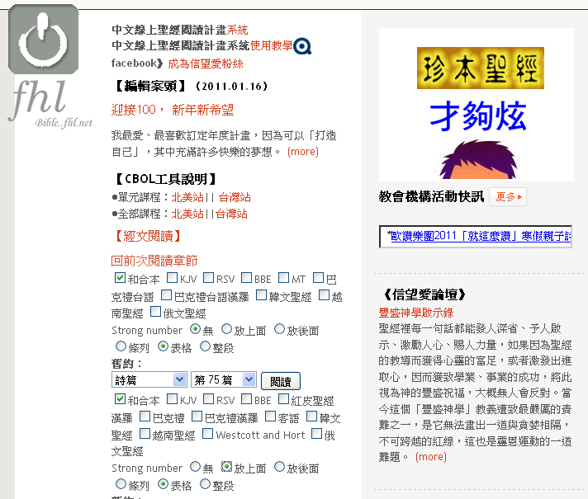
网上：信望爱信仰与圣经资源中心
免费
多本圣经
有字义注释
有Strong号码

Slide 6
圣经软件简介 e-Sword
优点：
包含前面软件要求的全部
比起Bibleworks，操作方便。
功能满足一般人研经的基本要求。
缺点
免费的软体，有bug但不影响功能。
中文的功能有一些瑕疵。
没有中文参考书。
中文圣经只有和合本和简明圣经。
Free

Slide 7
Rick Meyers 和他的e-Sword软件
"Freely you received, freely give." (Matthew 10:8)
Jesus told us that since we've been blessed we should bless others. I am happy to provide a blessing to others in the form of free Bible study software!
你们白白的得来，
也要白白的舍去。

Slide 8
Rick Meyers 和他的e-Sword软件
我们有太多的研经书籍，可是我们没有足够的时间、金钱或书架来好好使用这些工具书籍。
计算机软件改变了我们研读上帝话语的方法。
现在我们只要简单的搜索，按几下鼠标，在几秒钟之内，我们就可以接触到这些学术的书籍。
我自己以编写软件为生，在这个努力中，我相信我已经投入了我最好的。
其实真正的杰作是这些圣徒们，奉献了他们数不清楚的时间，写出了这些书籍我们现今可以得到并且获得益处。
In His service,
Rick Meyers
Notes:
我们有太多的研经书籍，可是我们没有足够的时间、金钱或书架来好好使用这些工具书籍。
计算机软件改变了我们研读上帝话语的方法。
现在我们只要简单的搜索，按几下鼠标，在几秒钟之内，我们就可以接触到这些学术的书籍。
我自己以编写软件为生，在这个努力中，我相信我已经投入了我最好的。
其实真正的杰作是这些圣徒们，奉献了他们数不清楚的时间，写出了这些书籍我们现今可以得到并且获得益处。
There are volumes of books available as study tools, but there is not enough time, money, or shelf space to properly take advantage of these resources. Computer software has changed the way we can study the Word of GOD.
With a simple search or click of the mouse button, we now have access to these same volumes of scholarship within seconds!
I make my living writing software and I believe I have put forth my best effort in this endeavor.
The real work, however, was put in by the godly men and women who devoted countless years creating the texts that have been made available for our benefit.
In His service,
Rick Meyers

Slide 9
什么人需要e-Sword
认真研读圣经的人，需要同时浏览原文和不同翻译版本的圣经，需要经常查考参考书。
神学生。
主日学老师。
牧师。
。。。

Slide 10
e-Sword软件安装设置

Slide 11
圣经软件简介 e-Sword
下载地址：http://www.e-sword.net/downloads.html

Slide 12
运行e-Sword软件

Slide 13
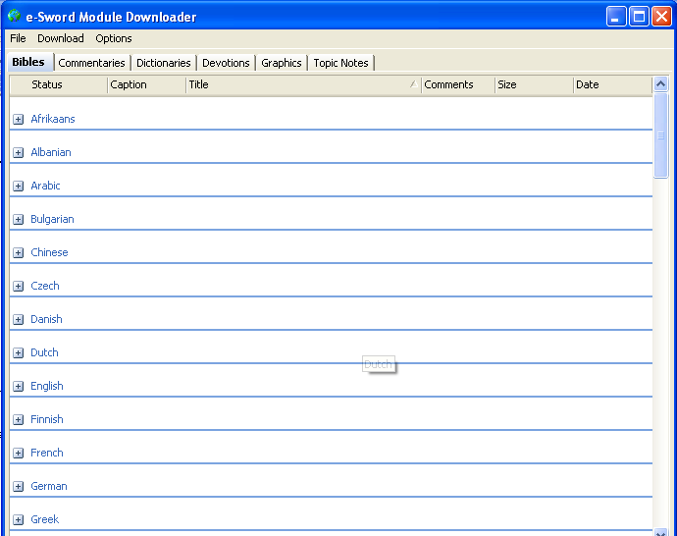
e-Sword：可以安装的圣经语言
Menu/ Download/Bible

Slide 14
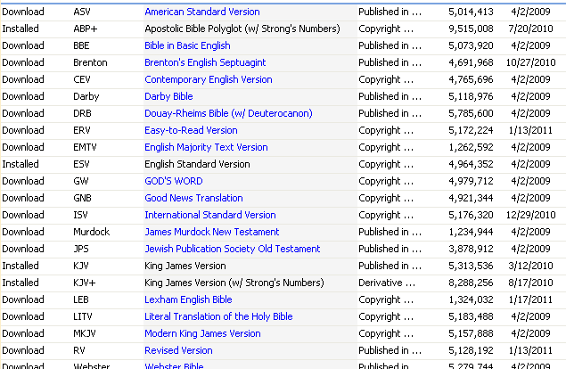
e-Sword：可以安装的英文圣经版本
免费英文圣经：ESV，KJV，Darby，ASV，RV
付费：NIV，NASB，MSG

Slide 15
e-Sword：可以安装的中文圣经版本
免费中文圣经：和合本简体和繁体，繁体简明圣经

Slide 16
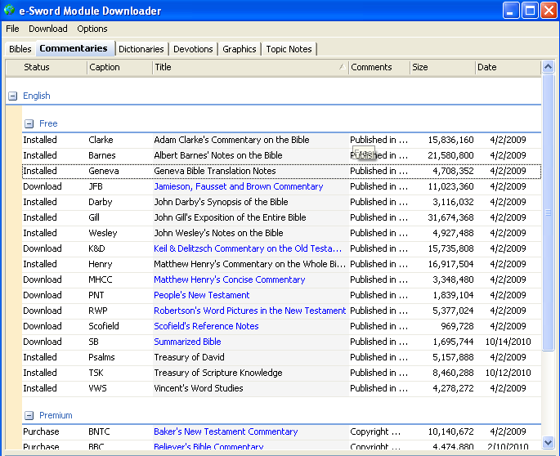
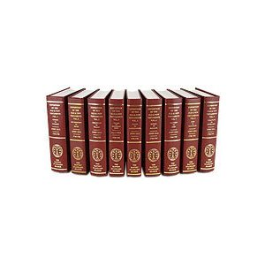
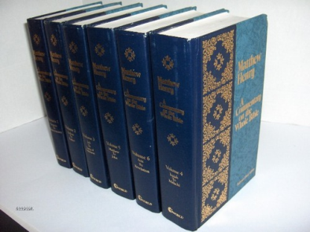
e-Sword ：可以安装的参考书
免费：
付费：

Slide 17
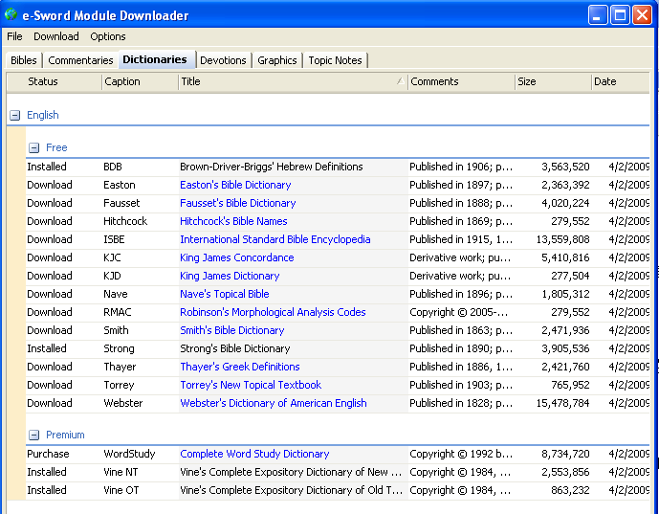
e-Sword ：可以安装的字典
免费：Strong等
付费：做字研究，需要购买Vine’s 字典。
Complete Word Study. $40

Slide 18
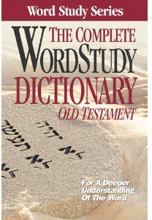
e-Sword ：必须买的字典
Vine’s 字典 $15:以英文的词为主，例如从Love查出原文的词和意思以及相应圣经中应用的章节。
Complete Word Study OT & NT $40: 以Strong 的编码为主，比Strong的字典更为详尽。
两者都是做字词研究必备的工具。

Slide 19
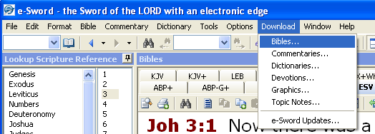
e-Sword ： 如何添加圣经、参考书
在联网的情况下，可以随时添加书籍
Menu/Download/Bible
1

Slide 20
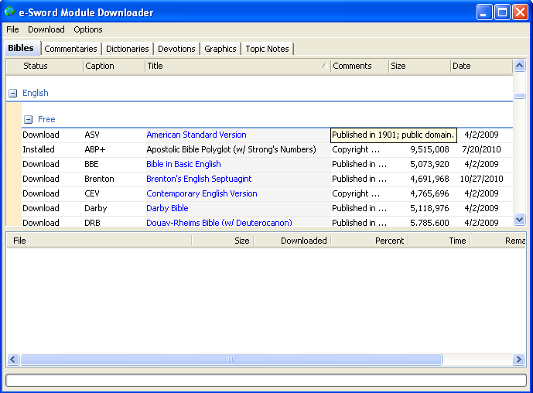
e-Sword ： 如何添加圣经、参考书
下载书籍分类
黑色已经安装的书籍
蓝色表示还没有
下载安装的书籍

Slide 21
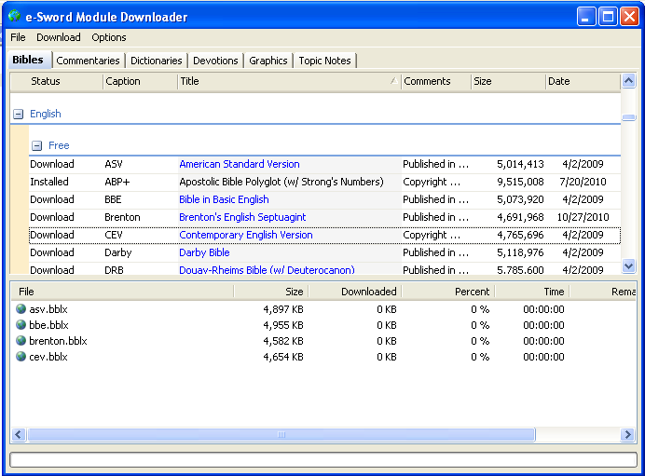
e-Sword ： 如何添加圣经、参考书
下载书籍分类
点击蓝色还没有
下载安装的书籍
下面是将要下载安装的书籍
一次好像不可以选择太多本书籍，“Error: Can not save file. ”
建议以4本为限，多下载几次。

Slide 22
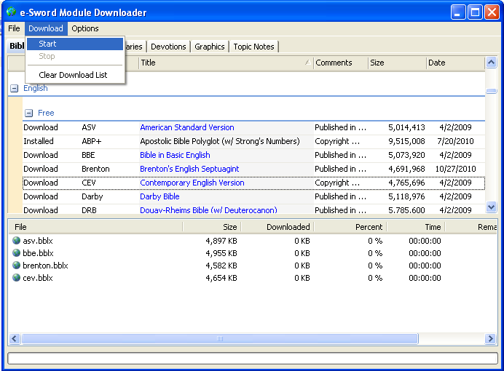
e-Sword ： 如何添加圣经、参考书
按 Menu/Download/Start
开始下载，
下载后自动安装
安装完毕后，需要关闭
并重新开启e-Sword，
新的书籍就会出现。

Slide 23
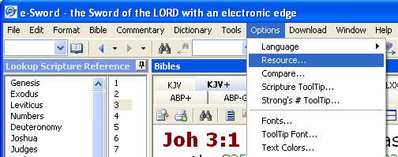
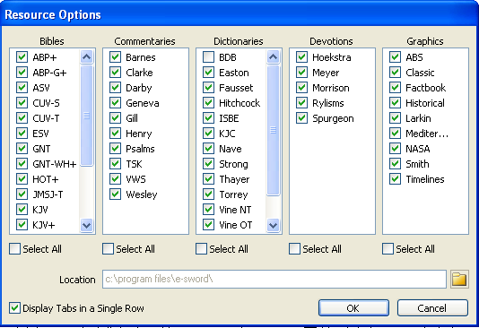
e-Sword ： 如何增减圣经、参考书
按 Menu/Option/Resource
开始选择需要的书籍
勾选需要显示的书籍
完成后按OK键
立即见效，不需退出程序

Slide 24
e-Sword ： 如何排列书签Tab
按 Menu/Option/Resource
开始选择需要的书籍
勾选Display Tab in a Single Row 按OK键
立即见效，不需退出程序

Slide 25
e-Sword ： 如何排列书签Tab (续)
书签堆积在一起
书签排列成一条线
按右端的箭头选书卷

Slide 26
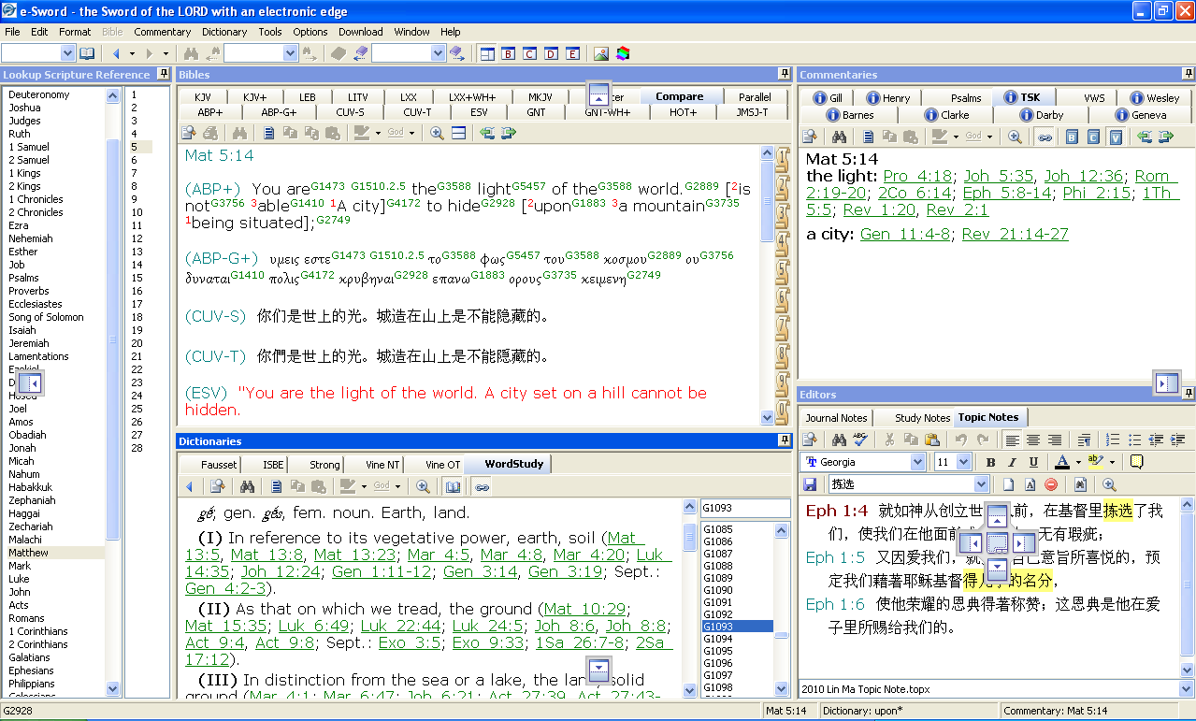
e-Sword ： 软件使用界面的调整
需要将Dictionary 移到右边底部：
鼠标左键按住“Dictionaries 蓝色条”
拉动到右下方
选择十字标记的下面部分
松开鼠标键

Slide 27
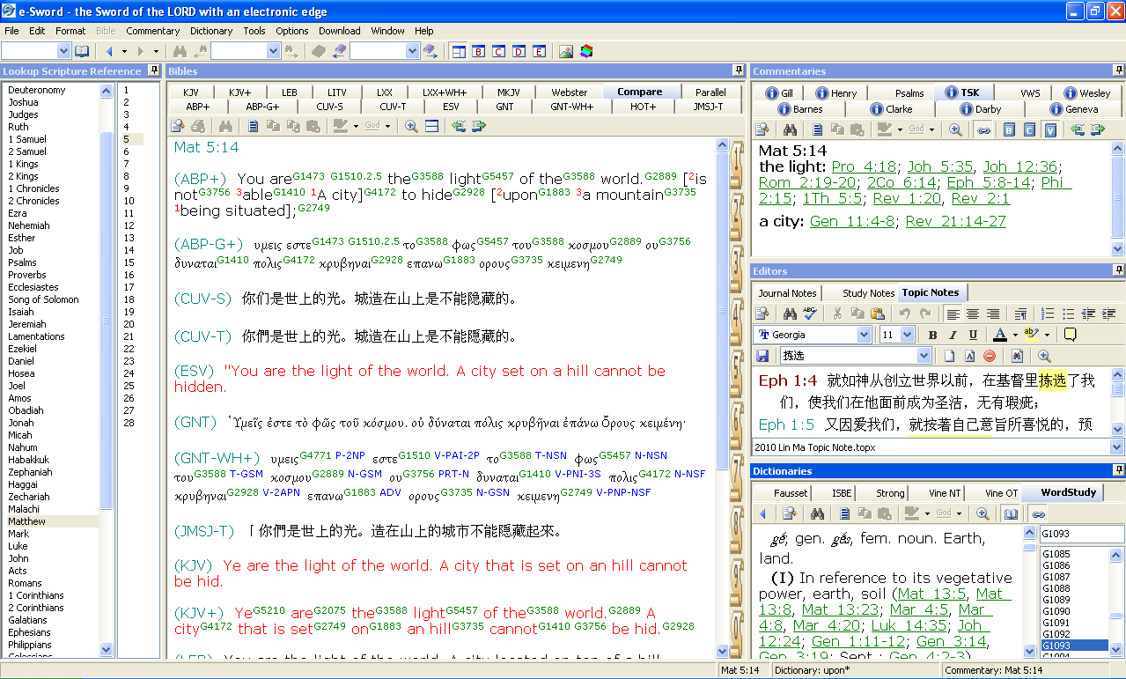
e-Sword： 软件使用界面的调整
Dictionaries 部分已经移到右边底部。

Slide 28
e-Sword功能简介

Slide 29
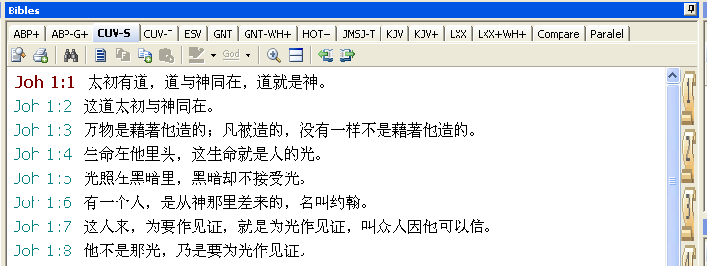
e-Sword功能简介
可以同时安装不同版本语言的圣经：检查圣经版本信息：Menu/Bible/Information

Slide 30
e-Sword功能：经文浏览
英文圣经可用鼠标换节，中文好像有一些困难，特别是右键Copy时候。
快捷键：移动节-F9/F12 换章-F5/F8

Slide 31
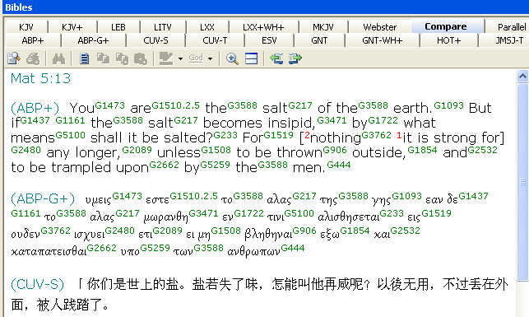
e-Sword功能简介：节比较
圣经的“节”比较（compare）（F9/F12换节，F5/F8换章）
太5：13
和合本
世上的盐，
是“地上的earth”
5:14 世上的光，
是“世界上的world”

Slide 32
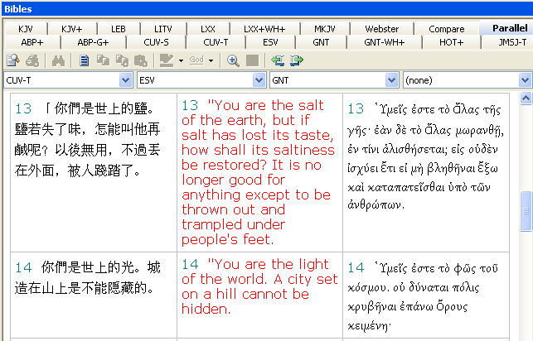
e-Sword功能简介：整章比较
圣经的平行比较（parallel）（F9/F12换节，F5/F8换章）
太5：13
和合本
世上的盐是“地上的earth”
5:14 世上的光，是“世界上的world”

Slide 33
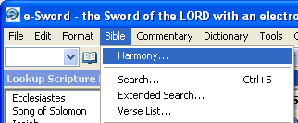
e-Sword功能简介：经文和参功能
Harmony (Menu/Bible/Harmony):对于不同的主题列出经文
Crockett (OT), Robertson (NT)

Slide 34
e-Sword功能简介：经文和参功能
Harmony (menu/Bible/Harmony):对于不同的主题列出经文
Crockett (OT), Robertson (NT)
“天国”=“神的国”

Slide 35
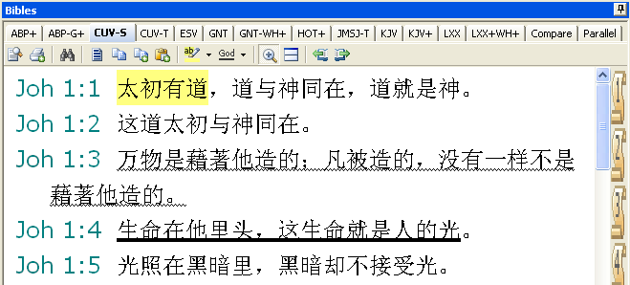
e-Sword功能：经文重点、划线
Hightlight相关经文，
画重点就选择：
下划线就选择：

Slide 36
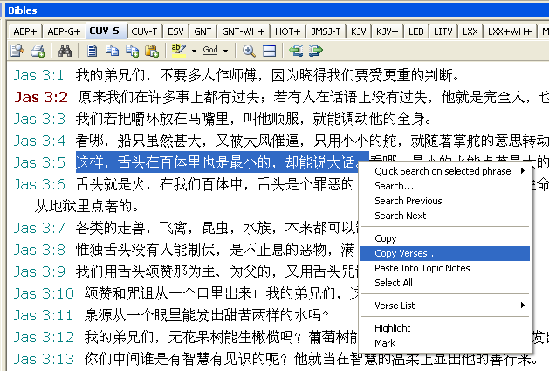
e-Sword功能：经文Copy
复制经文格式可以选择：选中经文/右键/选择 Copy Verse/

Slide 37
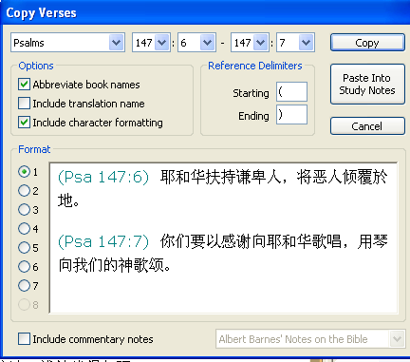
e-Sword功能：经文Copy
可以选择格式
按Copy可以复制到其它地方例如MS Word里面。
按“Paste Into Study Notes”可以复制到e-Sword的学习笔记里面。

Slide 38
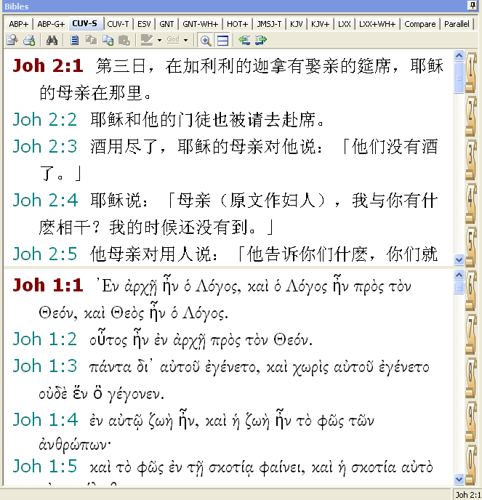
e-Sword功能：经文Split
按 可以拆分显示的经文。
上部分经文可以变动，下部分经文只能够显示当前的书卷那一章。

Slide 39
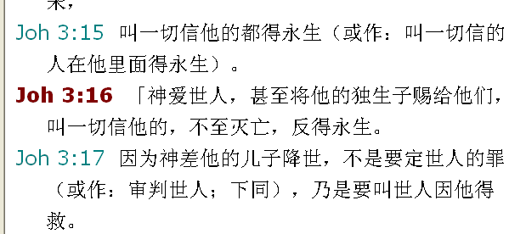
e-Sword功能：经文速查
可以键入经卷和经节，结果就快速显示该经文。需要是英文的书卷名。
或按 选择 经文。
Ctrl + L 光标进入

Slide 40
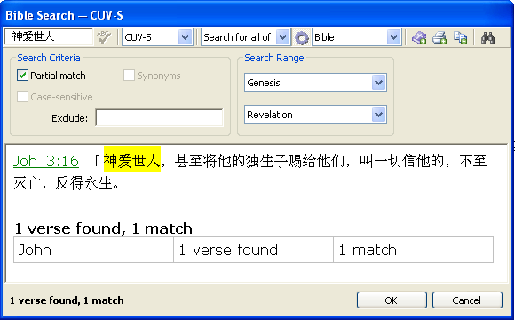
e-Sword功能：经文搜索
按
按
一定要选“Partial match”
按Accept就到相应经文里面
搜索的快捷键Ctrl + S
2
1
3

Slide 41
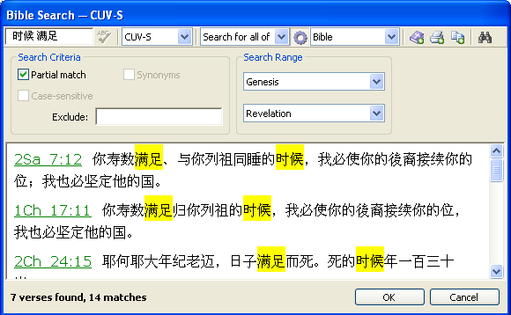
e-Sword功能：经文搜索
想查经文中同时有“时候”和“满足”，就键入“时候 满足”，两个字组间有空格。
结果得到同时有“时候”和“满足”的相关经文。

Slide 42
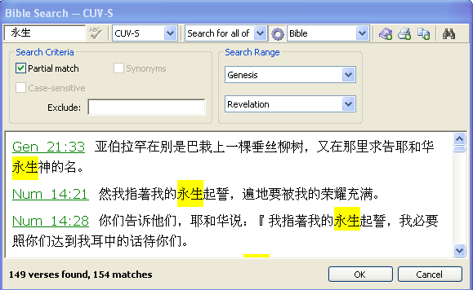
e-Sword功能：经文搜索练习
查“永生”（149）
只查旧约（85）
只查新约（64）
只查保罗书信（16）
只查启示录（1）

Slide 43
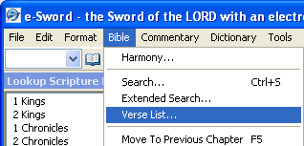
e-Sword功能：经文分类存储（Verse List）
1
不同的主题可以记忆有关经文。
打开Verse List有两种方法
2

Slide 44
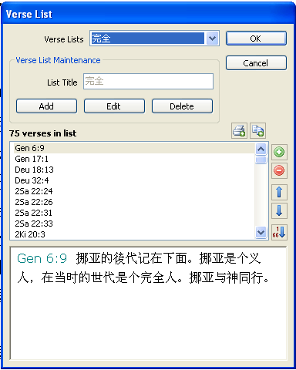
e-Sword功能：经文分类存储（Verse List）
可以建立主题，例如“完全”，将相应的经文列入里面。
可以添加、编辑和删除分类的主题。

Slide 45
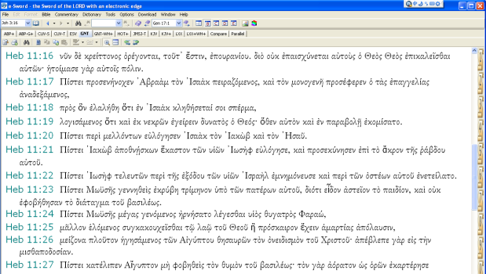
e-Sword功能：不同的显示方法
第一个是分区显示（Ctrl+ F1）
B只显示Bible （Ctrl+ F2）
C只显示Commentary参考书（Ctrl+ F3）
D只显示Dictionary字典（Ctrl+ F4）
E只显示Editor自己的学习笔记（Ctrl+ F5）

Slide 46
e-Sword的错误

Slide 47
e-Sword错误：CUV-S Luke 9:24
CUV-T无误：
CUV-S与大陆版本有区别：
大陆三自教会简化字与现代标点的和合本：
Luk 9:24 因为，凡要救自己生命的（”生命”或作”灵魂”。下同），必丧掉生命；凡为我丧掉生命的，必救了生命。

Slide 48
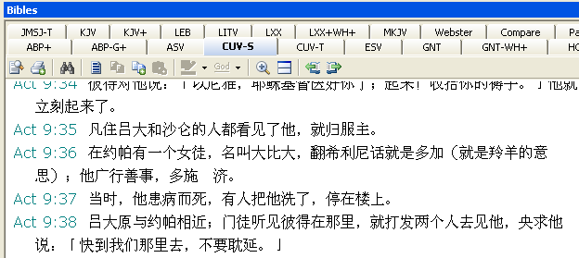
e-Sword错误：CUV-S 徒9：36
CUV-T无误：多施賙濟
CUV-S少了“周”应为：多施周济

Slide 49
e-Sword研经功能

Slide 50
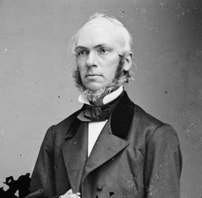
经文汇编Concordance
James Strong (1822 – 1894)
Strong‘s Exhaustive Concordance of the Bible 1890发行到现在依然没有更改。
在经文汇编中，Strong对圣经中的全部8674个希伯来文和5523个希腊文字根编上号码。成为现在通用的Strong号码。
In 1890 Dr. James Strong published his monumental concordance to the Holy Scriptures. The fruit of 35 years labor by Dr. Strong and more than 100 colleagues… Assembled without the aid of computers or other electronic devices, Strong’s has stood the test of time and has confirmed Professor Strong’s vision for a complete, simple, and accurate concordance that would become “a permanent standard for purposes of reference.”
Notes:
Strong's Concordance includes:
The 8674 Hebrew root words used in the Old Testament. (Example: Hebrew word #582 in Strong's)
The 5624 Greek root words used in the New Testament. (Example: Greek word #3056 in Strong's)
James Strong did not construct Strong's Concordance by himself; it was constructed with the effort of more than a hundred colleagues. It has become the most widely used concordance for the King James Bible.

Slide 51
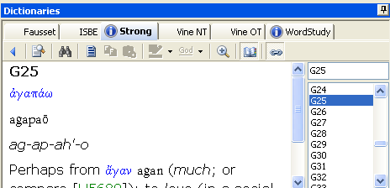
e-Sword功能：原文字义 - Strong号码
H代表Hebrew希伯来文
G代表Greek希腊文

Slide 52
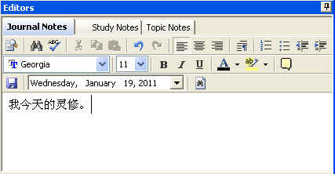
e-Sword功能：日记
按日历写日记

Slide 53
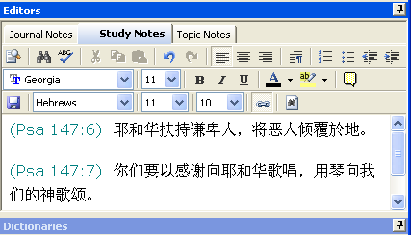
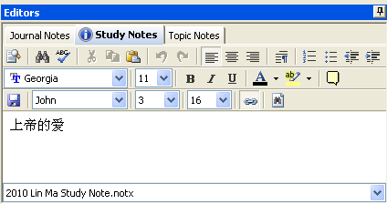
e-Sword功能：章节笔记（Study Notes）
对于所选用的经文可以写自己的注释。
以后笔记上面如果显示 表示有 表示笔记有相关内容。

Slide 54
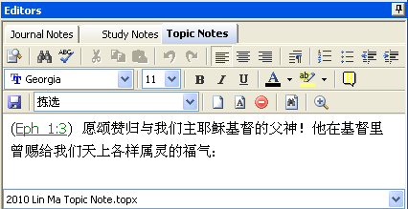
e-Sword功能：自己的主题笔记(Topic Notes)
按照自订的主题写笔记。
最好自己先创建一个新的笔记文件 （Menu/File/New）
或见下图
苏牧师课上的主题笔记：圣经中的教导概念

Slide 55
e-Sword功能：下载的主题笔记(Topic Notes)
需先下载网站上面的Topic Notes
重新启动软件
按下拉菜单
选择需要参考的笔记
1
1
2
2

Slide 56
e-Sword其他功能

Slide 57
e-Sword功能：图表
按

Slide 58
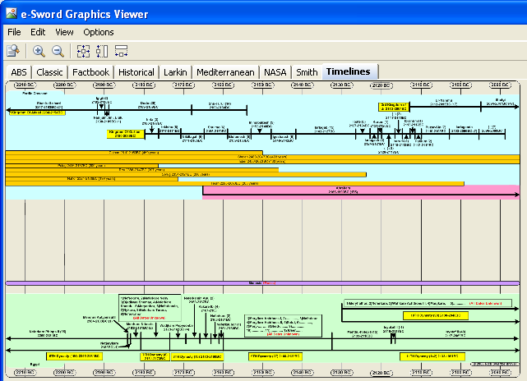
e-Sword功能：圣经历史年代表 Timelines

Slide 59
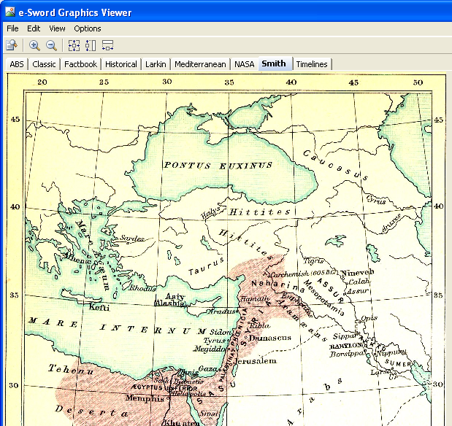
e-Sword功能：地图（远古到卫星地图）

Slide 60
e-Sword功能：电子书籍
STEP是一些电子书的格式，通过阅读软件来看书。
需要先连接电子书：File/Open/找到电子书的.ini 档案。
STEP stands for "Standard Template for Electronic Publishing"

Slide 61
e-Sword功能：电子书籍

Slide 62
e-Sword功能：电子书籍下载
http://www.e-sword.net/extras.html

Slide 63
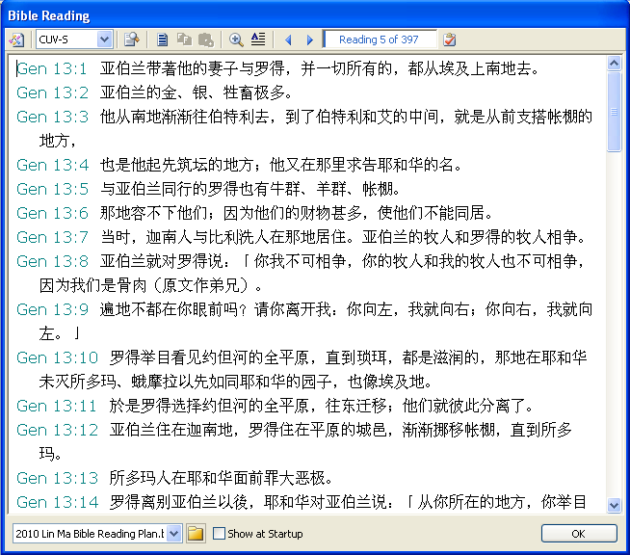
e-Sword其他功能：每日读经
Menu/Tool/ Bible Reading.
建立你的读经计划
开始时显示check “show at startup”

Slide 64
e-Sword其他功能：每日灵修
Menu/Tool/ Daily Devotions.
开始时显示check “show at startup”

Slide 65
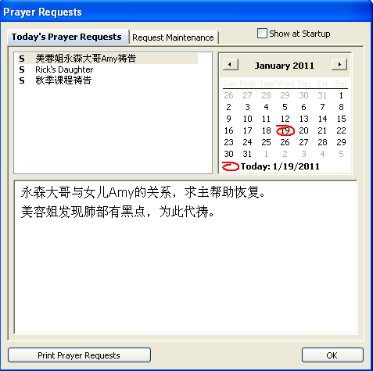
e-Sword其他功能：每日代祷
Menu/Tool/ Prayer Requests.
祷告分类：在Request Maintenance.
设置时间段。
开始时显示check “show at startup”

Slide 66
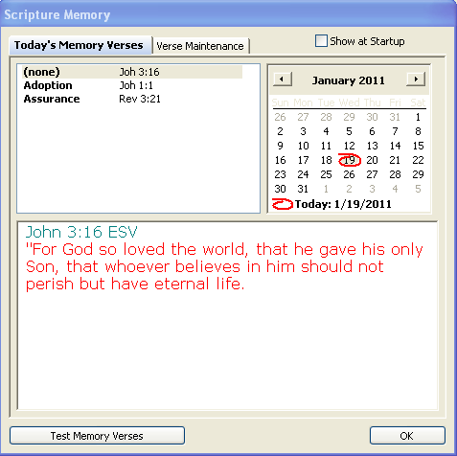
e-Sword其他功能：经文记忆
Menu/Tool/ Scripture Memory.
Verse Maintenance.
设置时间段。
开始时显示check “show at startup”

Slide 67
详细介绍和操作： LTI Oct 1，2011 9：00-12：00

Slide 68
谢谢您的时间， 愿神大大祝福您的学习， 成为一个能改变别人生命的人。

